Slide 1
СВОЯ ИГРА

Slide 2
Цели:
дидактическая: повторение и закрепление знаний по дисциплинам
« Экономика организации» и « Бухгалтерский учет».
развивающая: способствовать развитию интеллектуально-познавательных навыков студентов, творческой активности студентов;
воспитательная: содействовать воспитанию интереса к будущей профессии, умения работать в коллективе.
Задачи интеллектуальной игры:
выявление и поддержка одаренных и талантливых студентов техникума, мотивированных к учебно-познавательной и творческой деятельности в области экономики и бухгалтерского учета;
формирование потребности студентов в более глубоком изучении дисциплин;
повышение общего образовательного уровня в области экономики и бухгалтерского учета;
развитие экономического кругозора и мышления у студентов, интереса к профессии, навыков групповой, коллективной работы, коммуникативных умений студентов.

Slide 3
СТРУКТУРА ИНТЕЛЛЕКТУАЛЬНОЙ ИГРЫ
1. Приветственное слово преподавателя.
2. Представление команд.
3. Ознакомление с условиями игры.
4. ПЕРВЫЙ РАУНД – Ответы на 10 вопросов.
5. Подведение итогов 1 раунда.
6. ВТОРОЙ РАУНД — Ответы на 10 вопросов.
7. Подведение итогов 2 раунда.
8.ТРЕТИЙ РАУНД- Ответы на 10 вопросов.
9 СУПЕР ИГРА - Продолжительность 10 минут.
10. Объявление результатов суперигры и подведение общих итогов интеллектуальной игры.
10. Поздравление победителей и участников.
11. Рефлексия.

Slide 4
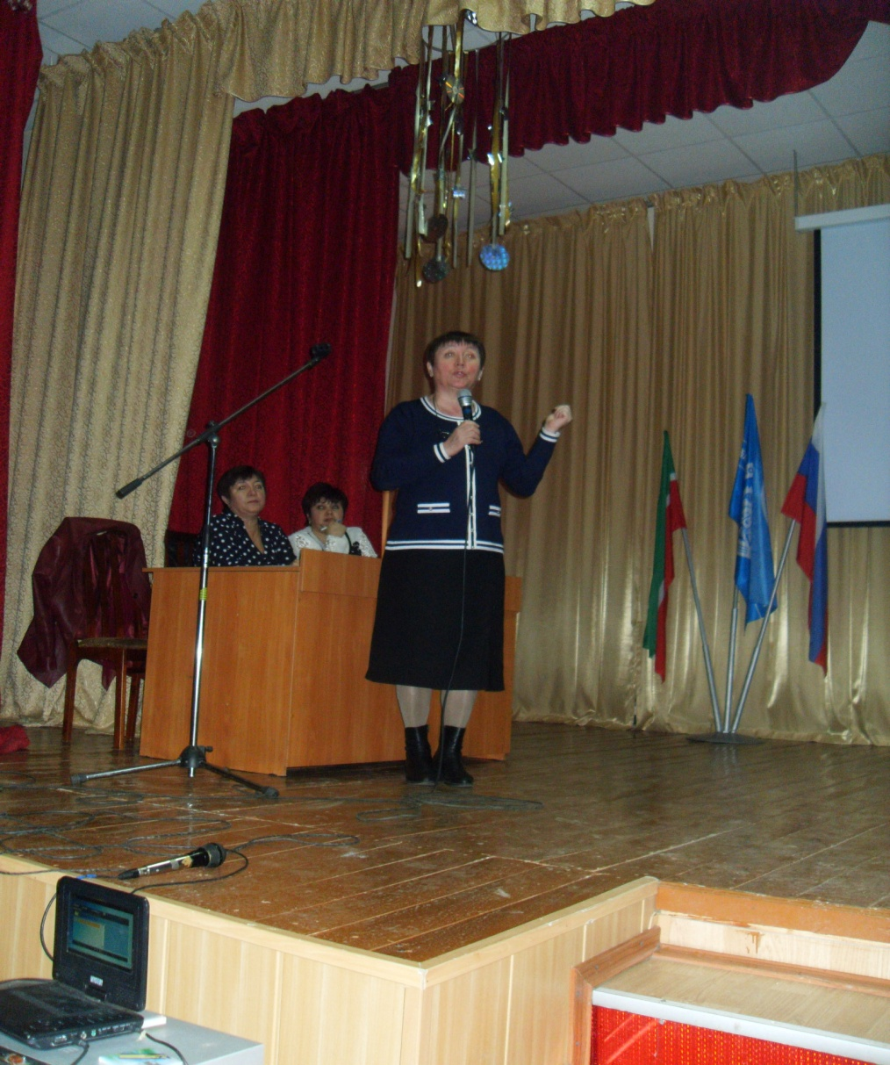
Вводное слово преподавателя

Slide 5
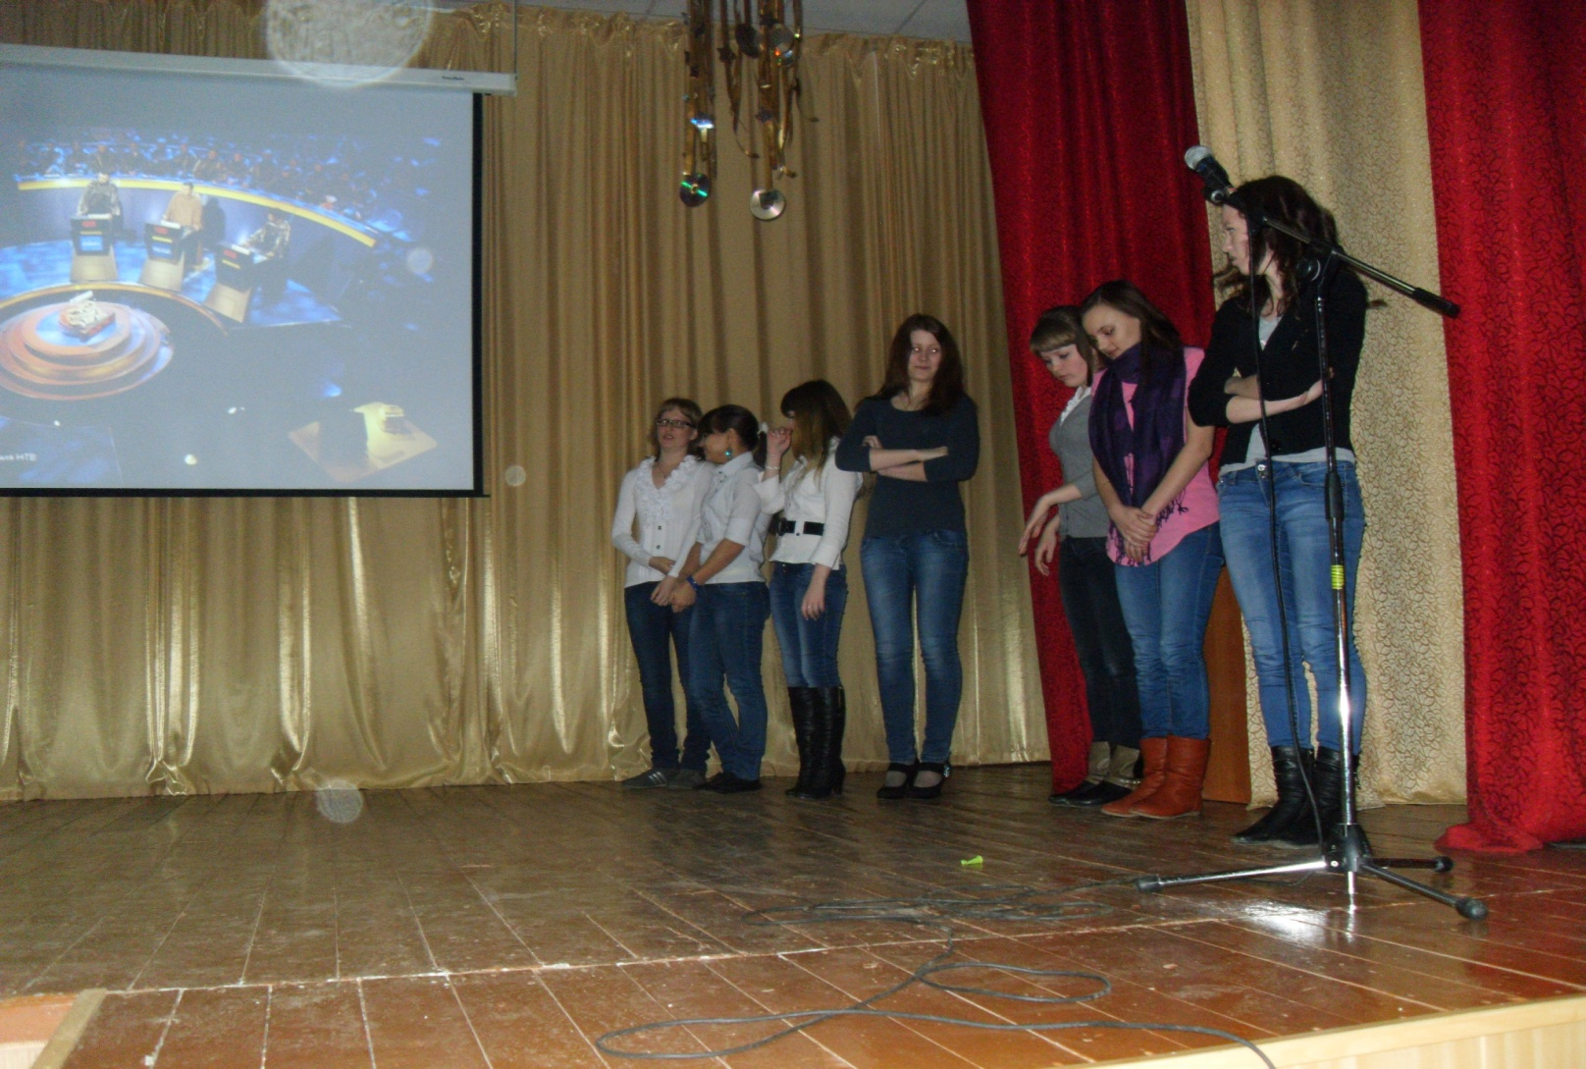
Представление участников игры

Slide 6
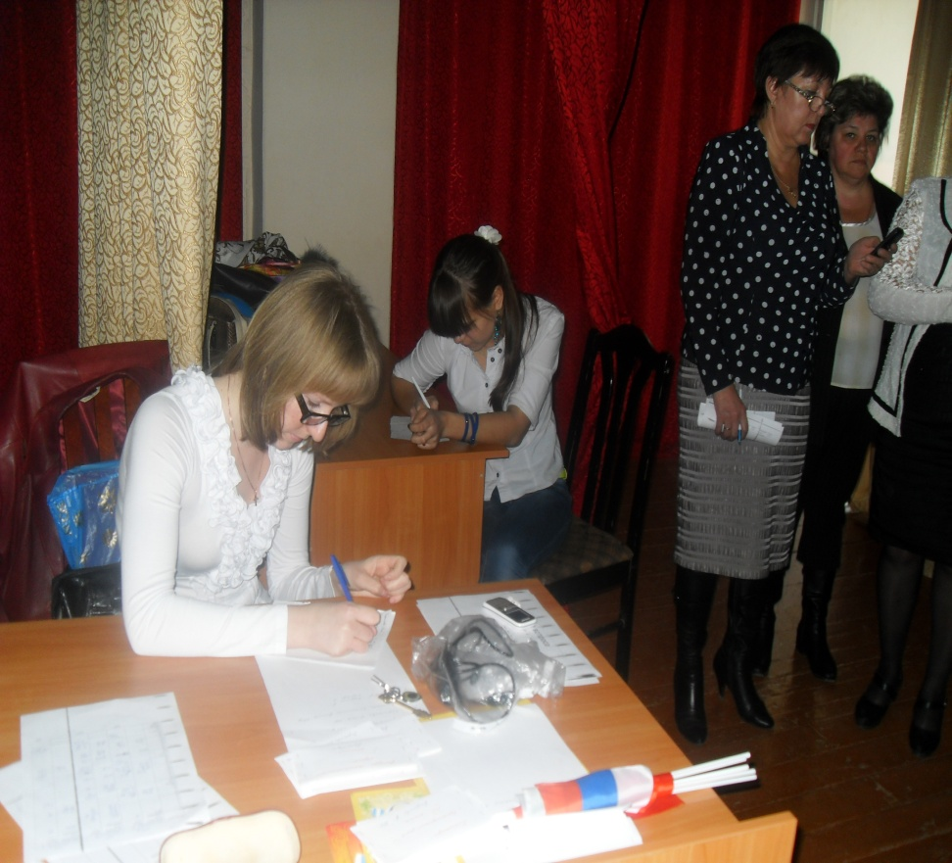
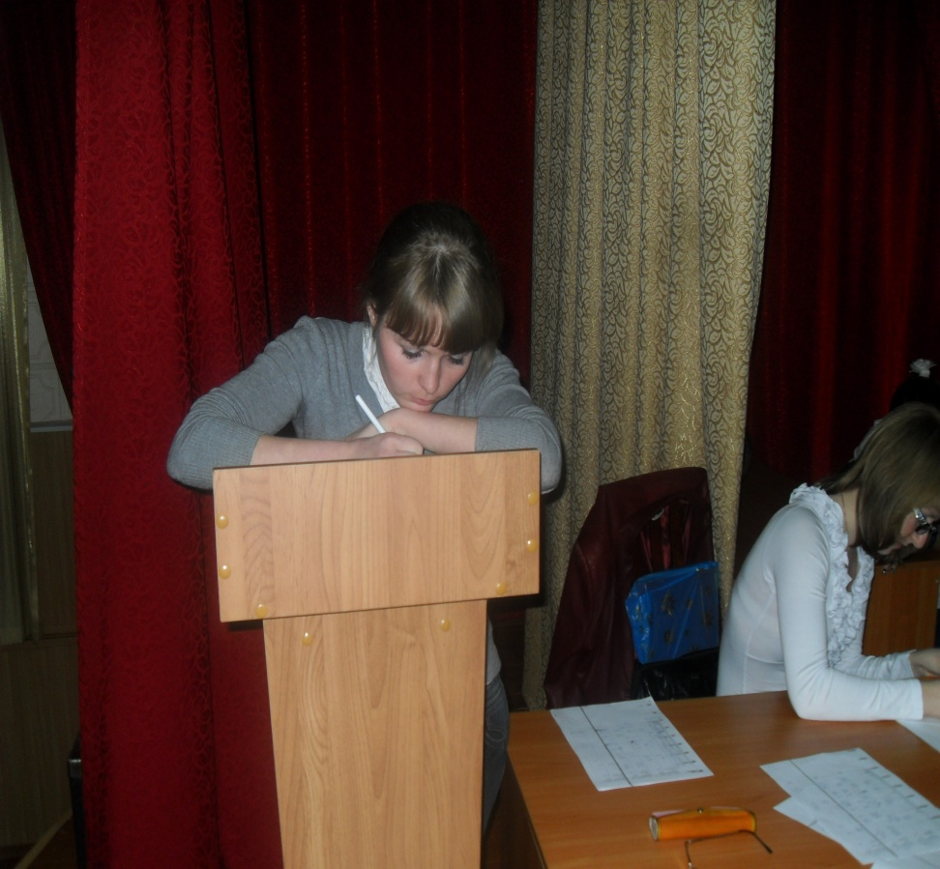
ХОД ИГРЫ

Slide 7
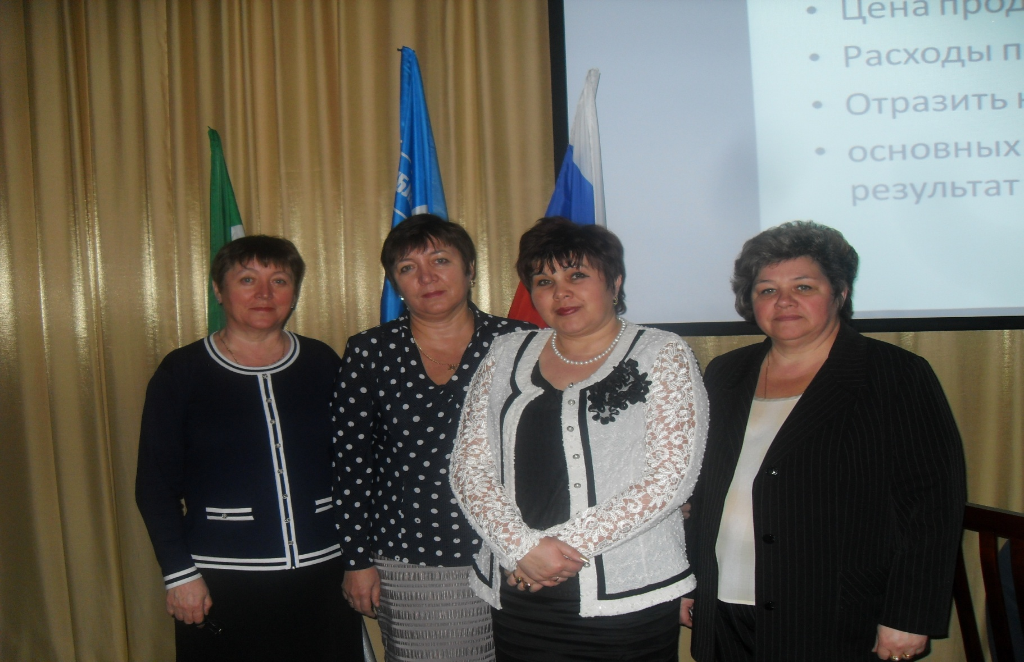
ЖЮРИ

Slide 8
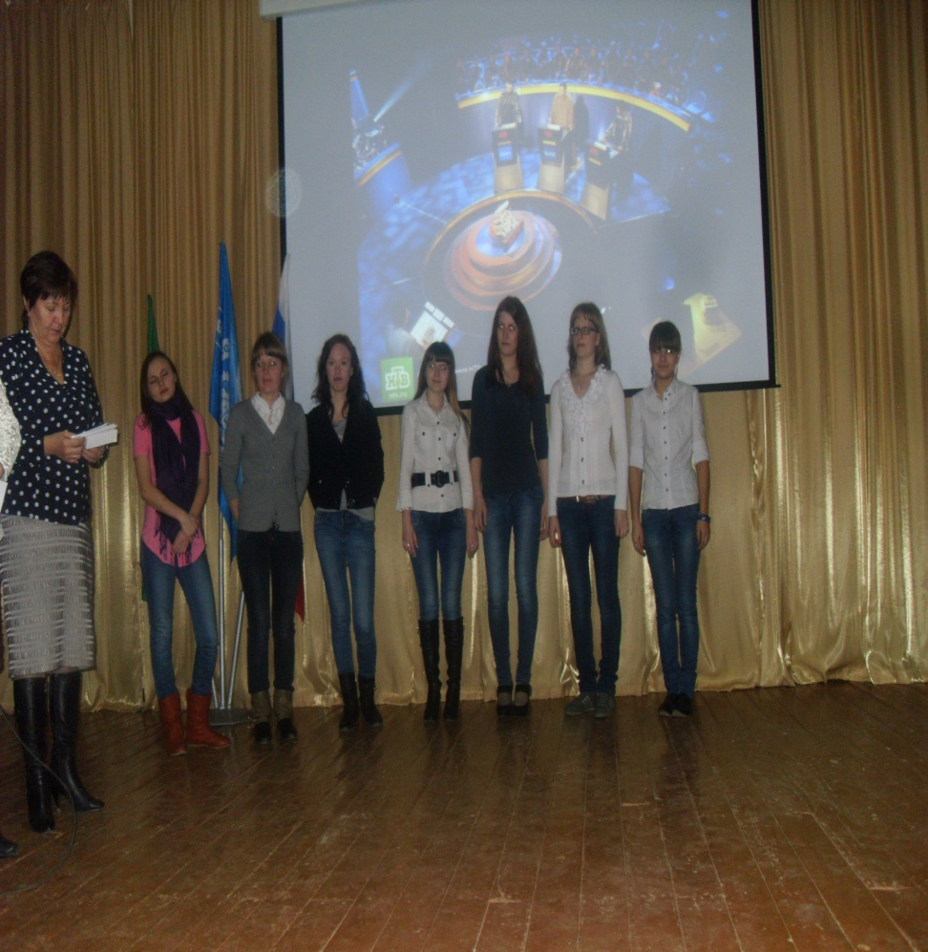
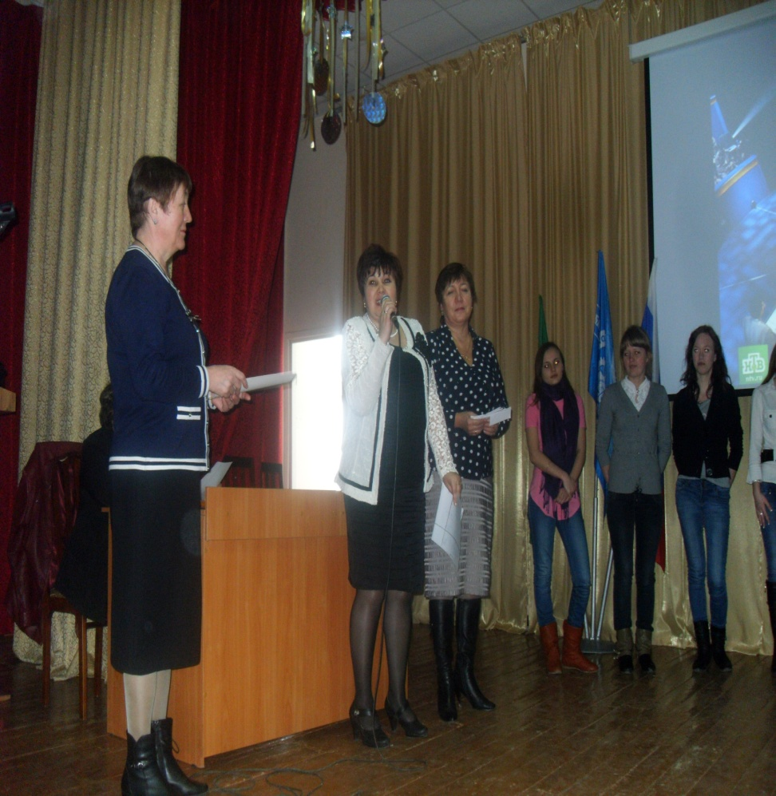
Объявление результатов

Slide 9
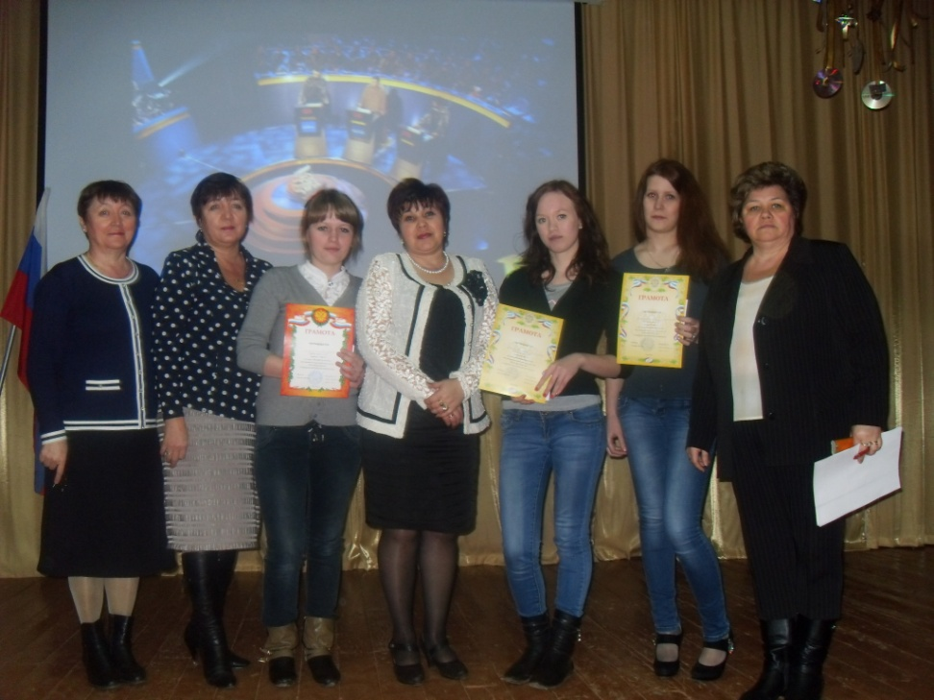
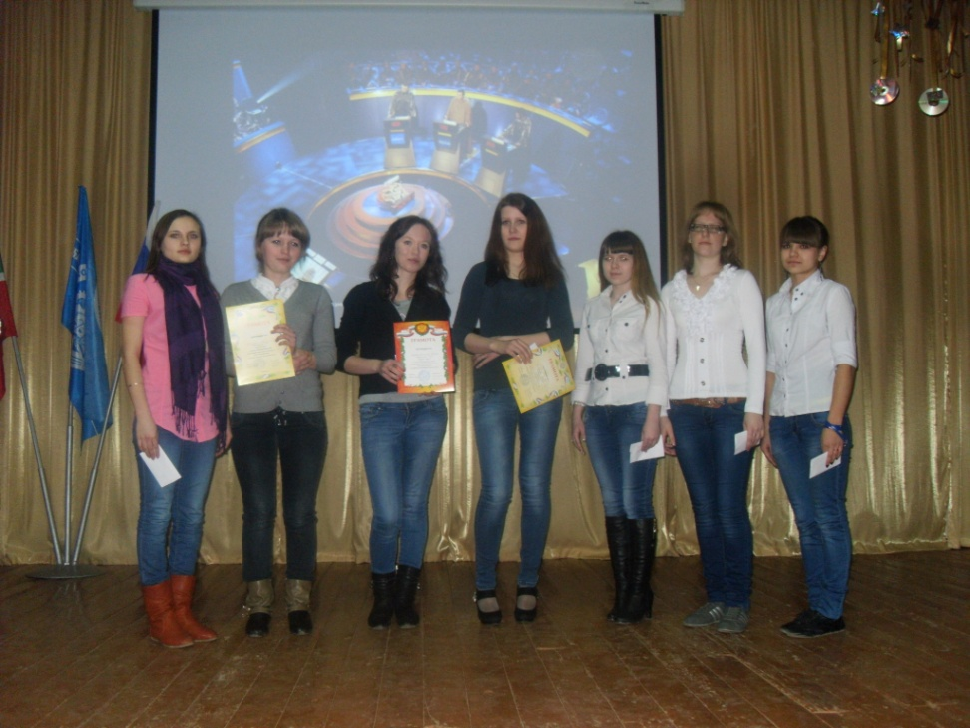
Награждение победителей

Slide 10
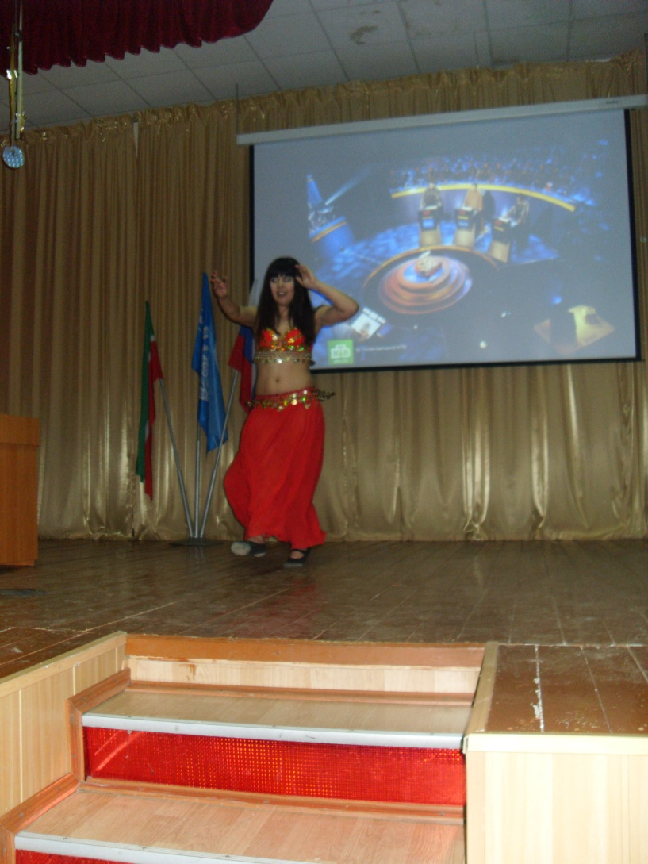
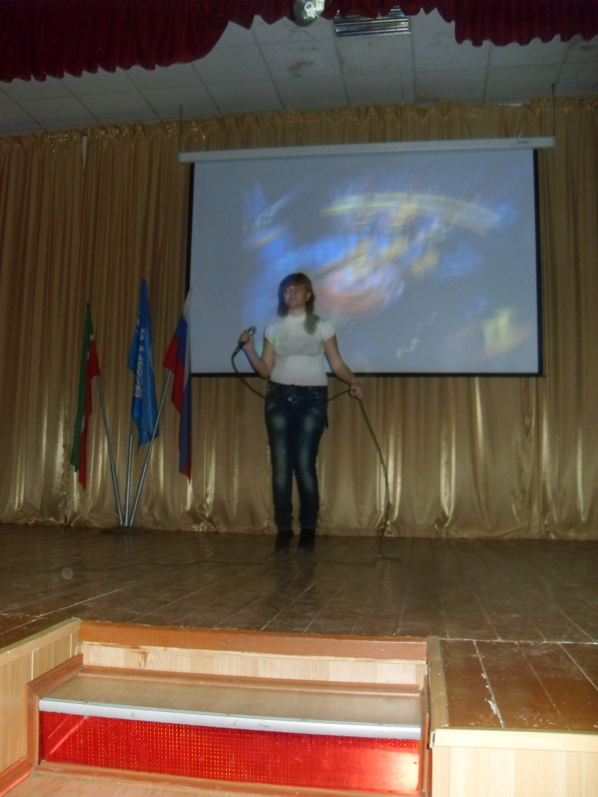
РЕФЛЕКСИЯ

